Slide 1
SCIENCES DE LA VIE & IMPACT SOCIO ECONOMIQUE
présenté par : m. REBIKA ABDENOUR

Slide 2
INTRODUCTION A LA THEMATIQUE
ETUDECONJOINTE DES DEBOUCHES OFFERTS DANS LE SOCLE SNV ET LEUR IMPACT SOCIO ECONOMIQUE CERTAIN.

Slide 3
CHAPITRE 1 : Production Animale & Végétale

Slide 4
I/ PRODUCTION AGRICOLE ( Animale & Végétale)

Slide 5
1. Introduction : La production agricole doit fournir les aliments nécessaires à un nombre croissant d’etres humains ( nous sommes 7 M, sur terre depuis le 31 octobre 2011, et nous atteindrons vraisemblablement les neufs milliards en 2015). Depuis les années 50 la modernisation de l’agriculture a permis d’accroître la production alimentaire, générant ainsi des conséquences sur l’enivrement et sur la santé.

Slide 6
La Productivité: La Productivité est la quantité de travail produite au cours d’une période donnée. Elle est liée à la capacité de la personne, de produire une quantité standard de produits, de services telle qu’elle décrite dans la description des taches.
On Distingue deux types de production:
- Production animale et production végétale

Slide 7
1.1: La Production Animale
La production animale est l’ensemble des techniques relatives a l’elevage des animaux et dont ils produisent divers produits propres a la consommation

Slide 8
1.2.2: but de l’élevage: - Les animaux (élevage animal) destiné : l’accroissement des troupeaux repeuplement
1.2: l’Elevage: il correspond à l’ensemble des activites qui assurent la multiplication des animaux à des fins de consommation humaine

Slide 9
2.2 Les produits de l’élevage : - le cheptel bovin, ovin, caprin, camelin (produits) - les produits issus de l’élevage destinés a l’alimentation humaine : viandes, poissons, coquillages lait, œufs ,miel - produits non alimentaires: poils, laine, cuir, plume, fourrure ,duvet, corne, soie - des sous produits: comme le fumier, lisier - pour les besoins de travail: animaux de labour, chenil policier, chasse
L’elevage de concerne pas uniquement les animaux domestiques , on fait également l’elevage d’animaux sauvages les visons , les cerfs

Slide 10
2. TYPOLOGIE DE L’ELEVAGE: Il existe plusieurs types d’élevage: - Elevage bovin : élevage des bœufs, et vaches - Elevage Ovin : « « des moutons - Elevage caprin: « « des chèvres - Elevage équin : « « des chevaux - Elevage avicole « « des oiseaux - Elevage canin « « des chiens - Elevage félin « « des chats - Elevage des animaux a fourrure: visons , renards, lapins - l’apiculture : « « des abeilles - pisciculture « « des poissons

Slide 11
3. La Production végétale : elle correspond a l’ensemble des techniques relatives a la culture des végétaux (Plantes, légumes, fruits)

Slide 12
3.1 : les produits issus de la production végétale - les céréales: les céréales dépendent fortement de la pluviométrie dans le sud, ils sont irrigués, en Algérie le blé dur est le plus cultivé suivi par l’orge, et le blé tendre - les cultures maraichères: on les appelle ainsi: - horticulture maraichère - agriculture maraichère - le maraichage ils ont connu un développement important ces dernières années ,avec un impact économique certain la production totale est passée de 6M de t ( 2007/2008) à 10 M de t(2011/2012) ,soit une augmentation de 85% - la pomme de terre est un produit de grande consommation avec une production de 3.8 M de tonnes/ - IMPACT ECONOMIQUE: Algérie est devenue exportateur de cette denrée
-

Slide 13
Agrumes: Le verger Agrumicole Algériens couvre 63000 has c’est la production des Agrumes comprend (Oranges ,mandarines, citrons etc..) -la Production nationale pourrait avoisiner les 2 M de T /an , destinée en grande partie à la consommation nationale
Les Rosacées fruitiers: elle est liée à la production de fruits a noyaux et a pépins la production s’est élevée à 1.3 M de Tonnes (2011)
Elle compte principalement des pommes, poires ,coings , nèfles, grenades

Slide 14
Fruits rustiques: le plus connu en Algérie :est la figue de barbarie , présente un impact économique certain , sa rusticité a fait d’elle qu’elle est en abondance dans les zones a climat aride
La Phoeniciculture: elle concerne la culture du palmier dattier
Les palmiers dattiers occupent une superficie de 160 000 has
sa production est en nette augmentation

Slide 15
Oléiculture:
L’Augmentaion des Surfaces plantees en Oliviers est l’un des objectifs des projets de developpement agricole du Pays.
L’Objectif est d’atteindre a moyen terme 1 M d’ha alors que la superficie actuelle n’est que 370 000 ha
En 2O10 /2011 la production d’olives a été de 610 800T , ce qui place l’Algerie au 9 rang de le Monde .Mais les exportaions demeurent faibles

Slide 16
La Viticulture: est l’activité agricole consistant a cultiver une certaine variete de vigne produisant un fruit pour la consommation humaine: le raisin la Viticulture en Algérie est également un secteur exportateur . L’Algerie reste aujourd’hui le 2 plus gros producteur de Vin en Afrique derrière l’Afrique du Sud.

Slide 17
Fruits à Noyaux: L’ Algérie est un grand producteur de fruits a Noyaux (cerises, abricots, pèches, prunes), certaines espèces sont cultivées dans le grand sud tel que la mangue

Slide 18
II/ Influence des facteurs du Milieu sur la production

Slide 19
Ces facteurs peuvent être en grande partie déterminants, sur la production et par conséquent l’impact économique peut y être affecté (en partie)

Slide 20
Les facteurs qui entrent en jeu lors de la photosynthèse ( éclairement , teneur en CO2,appauvrisement en eau) Les facteurs climatiques (Températures & Pluviométrie) Facteurs déterminant la qualité des sols ( présence de Matière organique, présence de sels minéraux, circulation de l’eau) Les facteurs biotiques (lies à la présence d’autres êtres vivants dans le sol : présence de parasites, insectes ravageurs, de plantes entrant en compétition avec le végétal concerné, mycorhizes (association racine- champignon) : bactéries fixant l’azote atmosphérique et développant des nodosités sur les racines

Slide 21
Chapitre 2 : ENVIRONNEMENT ET ECOLOGIE

Slide 22
L’Environnement et L’écologie font partie des sciences de la vie
On DEFINIT L’ECOLOGIE COMME Une science et un courant:
Étude des milieux où vivent les êtres vivants, ainsi que des rapports de ces êtres avec le milieu (écologue)
Doctrine visant à un meilleur équilibre entre l'homme et son environnement naturel ainsi qu'à la protection de ce dernier.

Slide 23
Les milieux de vie+ êtres vivants = système écologique = écosystème
Les différents milieux de vie ( mer, lacs , fleuves terre air) forment les biotopes dans chaque biotope on y rencontreune diversite d’ETRES VIVANTS DEFINISSANT DES RAPPORTS DE VIE ENTRE EUX LA DIVERSITE DES ETRES VIVANTS DANS UN BIOTOPE FORME LA BIOCENOSE
ALORS BIOCENOSE + BIOTOPE = ecosysteme

Slide 24
Environnement: l'ensemble des éléments (biotiques ou abiotiques) qui entourent un individu ou une espèce et dont certains contribuent directement à subvenir à ses besoins »¹, ou encore comme « l'ensemble des conditions naturelles (physiques, chimiques, biologiques) et culturelles (sociologiques) susceptibles d’agir sur les organismes vivants et les activités humaines »

Slide 25
LE DEVELOPPEMENT DURABLE: est un développement qui répond aux besoins du présent sans compromettre la capacité des générations futures de répondre aux leurs (Rapport de Brundtland 1987) LA VIE DES POPULATIONS HUMAINES REPOSE SUR L’UTILISATION DES RESSOURCES NATURELLES ET LEUR LIBRE ACCES
Le developpement durable (dd) est caracterise par:
Une approche anthropocentree
Le respect de l’ENVIRONNEMENT
LES IDEES DE DEVELOPPEMENT ET DE DURABILITE

Slide 26
RESSOURCES: Toute entité ( energitique ,matérielle) nécessaire à l’homme pour assurer ses fonctions physiologiques et ses activites de production pour satisfaire a ses besoins

Slide 27
Ressources
Ressources permanentes
Ressources non permanentes
Energie
solaire
vent ,eau courante
Energie
fossile
minerai
mineraux
Ressources potentiellement renouvelables
Air
Eau
sol
PLANTES ET ANIMAUX

Slide 30
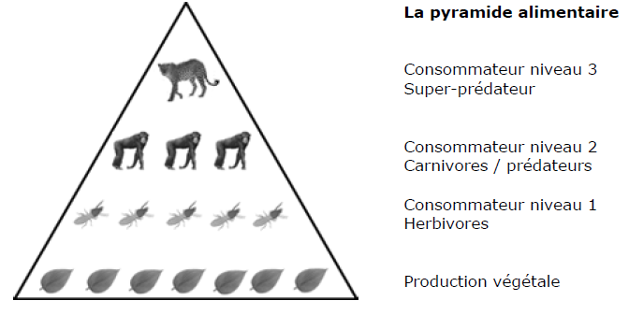

Slide 31
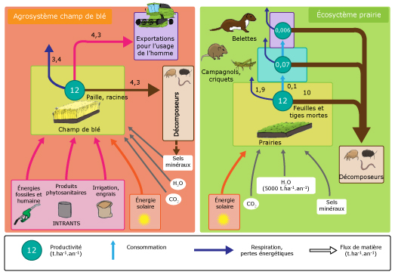
Les agro systèmes ou agro écosystème est un Eco système modifie par l’ homme afin d’ exploiter une part de la matière organique (mo) qu’IL PRODUIT A DES FINS ALIMENTAIRES

Slide 32
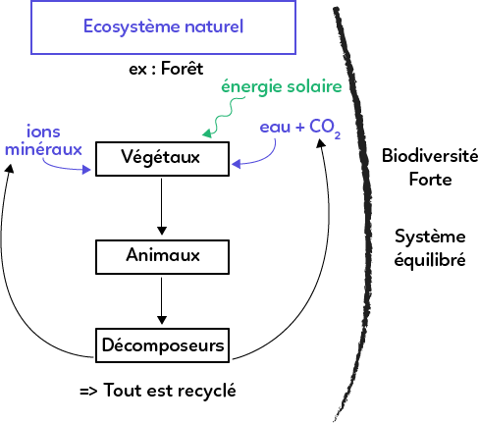
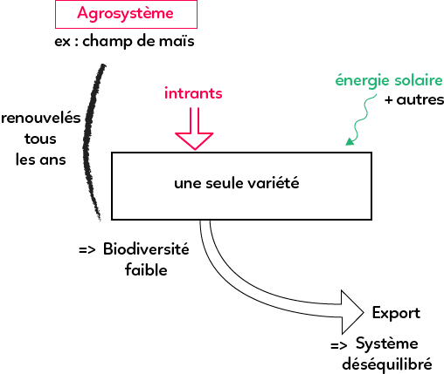
Comparaison écosystème naturel et agrosystème

Slide 33
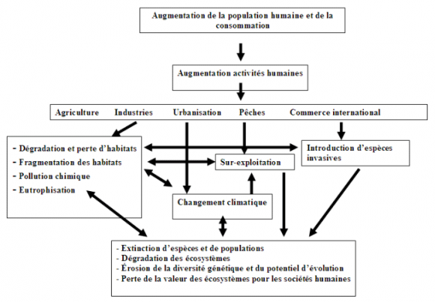
Impact de l’ANTHROPISATION SUR LA BIODIVERSITE:
La biodiversité constitue la richesse naturelle de la terre et fournit les éléments essentiels a la vie et la prospérité de l’ENSEMBLE DE L’HUMANITE

Slide 34
LE CHOIX D’UN MODELE DE DEVELOPPEMENT ECONOMIQUE DE DURABILITE MAIS COMMENT?

Slide 35
LES APPROCHES DE LA GESTION DES RESSOURCES NATURELLES

Slide 36
- Approche d’exploitation - Approche de préservation - Approche utilitaire - Approche ecologique ou durable

Slide 37
1/ Approche d’exploitation : Une ressource donnée devrait etre utilisee le plus intensivement possible ,pour fournir le plus de profits à l’utilisateur l’utilisation d’une ressource depend des capacites a l’exploiter
Preoccupation environnementale minimale

Slide 38
2/ Approche de Préservation: Une ressource doit etre preservée , mise de coté , et protegée hors de toute influence humaine Espaces proteges , Monuments naturels Réserves intégrales parcs nationaux ( Parc d’el kala – Parc de theniet el had , chrea)
Préoccupation environnementale maximale

Slide 39
3/ Approche utilitaire: Utilisation prudente des ressources pour que cela dure
COMPROMIS ENTRE PREOCCUPATION ENVIRONNEMENTALE ET INTERETS HUMAINS

Slide 40
Approche écologique ou durable: Une ressource donnée doit etre exploitée sans provoquer d’effets adverses sur l’environnement biophysique et humain

Slide 41
THEOREME DE MALTHUS OU MALTHUSIANISME
THOMAS MALTUS ECONOMISTE BRITANIQUE ( 1766- 1834) doctrine preconisant la restriction volontaire de la natalite

Slide 42
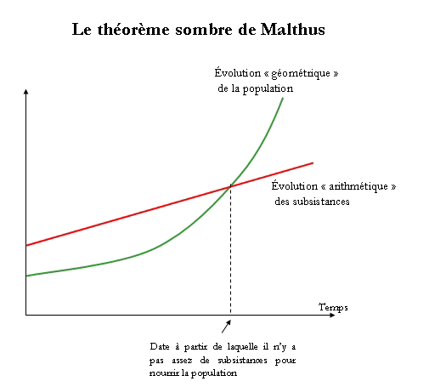

Slide 43
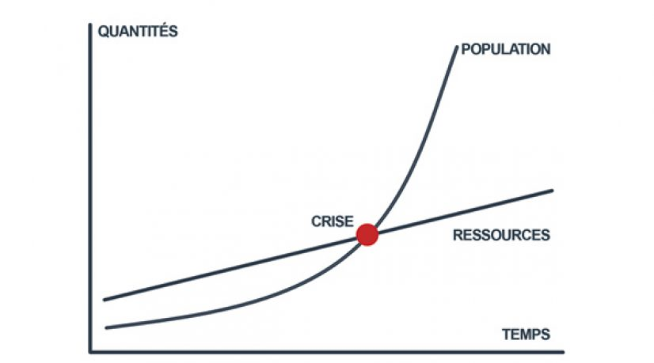

Slide 44
Les Biotechnologies

Slide 45
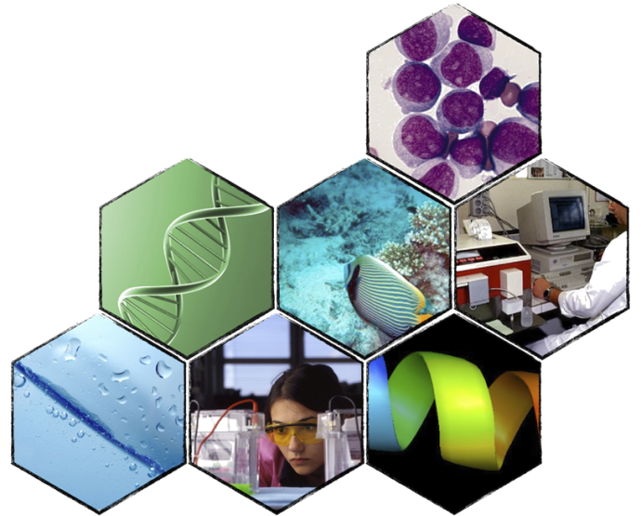
Objectifs du chapitre: DECRIRE LES PRINCIPALES APPLICATIONS TECHNOLOGIQUES DES BIOTECHNOLOGIES
1/ PRESENTAION GENERALE:
Une science à part entière
Utilisation des potentialités du vivant
Des technologies de pointe
Des applications quotidiennes

Slide 47
Biotechnologies rouges : secteur de la santé
Laboratoires de recherche biomédicale : cancer, maladies génétiques, étude du génome, des cellules
Laboratoires et industries pharmaceutiques : antibiotiques, anticancéreux, vaccins...
Laboratoires d'analyses : diagnostic, prévention, suivi des traitements...

Slide 49
Biotechnologies vertes : agriculture, élevage, industries agro-alimentaires

Slide 50
- - Laboratoires de recherche agronomique Industries agro-alimentaires : vins, bières, fromages, , produits céréaliers... Amélioration génétique des plantes, des animaux, des microorganismes d'intérêt agronomique (OGM) Clonage, élevage Bio pesticides

Slide 52
Biotechnologies blanches valorisation industrielle en bioréacteurs

Slide 53
Utilisation d'enzymes, de microorganismes, processus de fermentations Biocarburants Bio polymères, fibres textiles... Bio solvants Antibiotiques, acides organiques, acides aminés...

